Slide 1
Языки разработки моделей и аппаратуры
Лаборатория суперкомпьютерных технологий для биомедицины, фармакологии и малоразмерных структур
Григорий Речистов
grigory.rechistov@phystech.edu
Notes:
06.05.2014

Slide 2
На предыдущих лекциях:
Цели симуляции
Алгоритмы моделирования
Проблемы, связанные с симуляцией устройств
06.05.2014
Лаборатория суперкомпьютерных технологий для биомедицины, фармакологии и малоразмерных структур
2

Slide 3
На этой лекции:
Компоненты симулятора
Языковые средства разработки моделей и аппаратуры
06.05.2014
Лаборатория суперкомпьютерных технологий для биомедицины, фармакологии и малоразмерных структур
3

Slide 4
Вопрос
На каком языке программирования должен быть написан симулятор?
06.05.2014
Лаборатория суперкомпьютерных технологий для биомедицины, фармакологии и малоразмерных структур
4

Slide 5
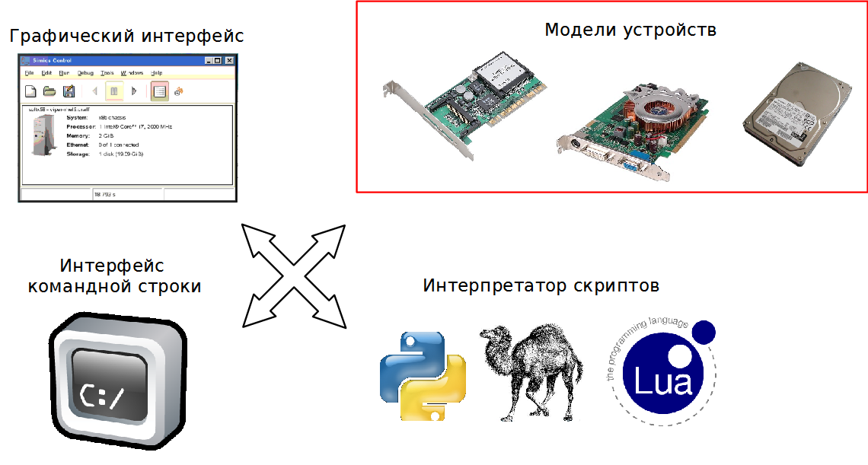
Классификация компонент:
06.05.2014
Лаборатория суперкомпьютерных технологий для биомедицины, фармакологии и малоразмерных структур
5

Slide 6
Использование языков общего назначения (C, C++…)
Используется ООП
Написание моделей «с нуля»
Особенности языков
Специфика int (int32_t, int64_t)
thread safety
malloc/free
06.05.2014
Лаборатория суперкомпьютерных технологий для биомедицины, фармакологии и малоразмерных структур
6

Slide 7
Решения
Создание библиотек, реализующих общие примитивы моделирования (SystemC/TLM)
Использование специализированных языков написания моделей (DML)
06.05.2014
Лаборатория суперкомпьютерных технологий для биомедицины, фармакологии и малоразмерных структур
7

Slide 8
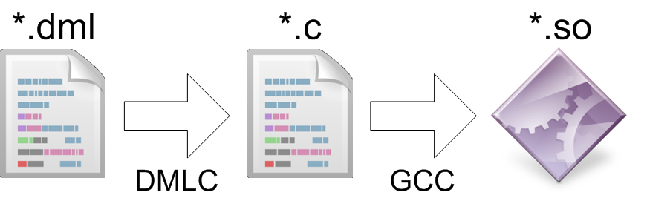
DML (1/2)

Slide 9
DML (2/2)
dml 1.2;
device simple_dml_device;
parameter desc = “Simple DML device”;
parameter documentation = “This is an implementation of simple DML device.”;
bank regs {
parameter register_size = 4;
register r1 @ 0x1000;
register r2 @ 0x1004;
}

Slide 10
Абстракции аппаратуры (1/2)
Сигналы — логический уровень (0, 1, X, Z)
Шины — передача групп бит
Операции над отдельными битами
Транзакции — отображение направления сигнала
Абстракции хранения данных: группы регистров, банки памяти
06.05.2014
Лаборатория суперкомпьютерных технологий для биомедицины, фармакологии и малоразмерных структур
10

Slide 11
Абстракции аппаратуры (2/2)
Карты памяти
Задержки событий – разные для различных действий
06.05.2014
Лаборатория суперкомпьютерных технологий для биомедицины, фармакологии и малоразмерных структур
11

Slide 12
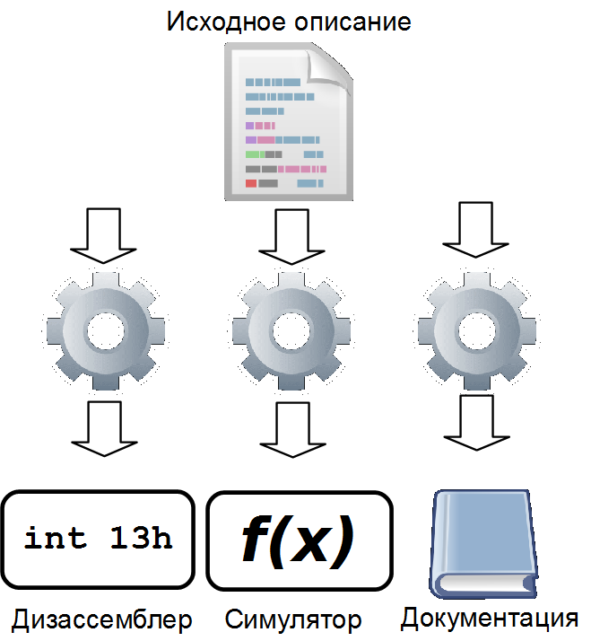
Разработка процессора (1/2)
Примеры:
LISA
ISDL
SimGen
06.05.2014
Лаборатория суперкомпьютерных технологий для биомедицины, фармакологии и малоразмерных структур
12

Slide 13
Разработка процессора (2/2)
Недостатки:
Генерируется не самый быстрый код
Код может быть не компактен
Модель может работать медленнее
Преимущества:
Скорость создания/ модификации
Согласованность
06.05.2014
Лаборатория суперкомпьютерных технологий для биомедицины, фармакологии и малоразмерных структур
13

Slide 14
Verilog
Phil Moorby & Prabhu Goel
«Automated Integrated Design Systems», 1984 г.
Netlist — логически эквивалентное описание, состоящее из элементарных логических примитивов
Команды:
Синтезируемые — представленные в аппаратуре
Несинтезируемые — для отладки и симуляции
06.05.2014
Лаборатория суперкомпьютерных технологий для биомедицины, фармакологии и малоразмерных структур
14

Slide 15
VHDL
Был разработан в 1983 г. по заказу Министерства обороны США
Первоначально предназначался для моделирования, но позже появилась и синтезируемое подмножество
06.05.2014
Лаборатория суперкомпьютерных технологий для биомедицины, фармакологии и малоразмерных структур
15

Slide 16
Литература
Architecture implementation using the machine description language LISA / O. Schliebusch et al. — 2002 — http://ieeexplore.ieee.org/lpdocs/epic03/wrapper.htm?arnumber=994928.
Hadjiyiannis G., Hanono S., Devadas S. ISDL: An Instruction Set Description Language for Retargetability. — 1997 — http://www.caa.lcs.mit.edu/~devadas/pubs/isdl.ps
06.05.2014
Лаборатория суперкомпьютерных технологий для биомедицины, фармакологии и малоразмерных структур
16

Slide 17
На следующей лекции:
Контрольная работа
06.05.2014
Лаборатория суперкомпьютерных технологий для биомедицины, фармакологии и малоразмерных структур
17

Slide 18
Спасибо за внимание!
Все материалы курса выкладываются на сайте лаборатории:
http://iscalare.mipt.ru/material/course_materials/
Замечание: все торговые марки и логотипы, использованные в данном материале, являются собственностью их владельцев. Представленная здесь точка зрения отражает личное мнение автора, не выступающего от лица какой-либо организации.
06.05.2014
Лаборатория суперкомпьютерных технологий для биомедицины, фармакологии и малоразмерных структур
18
Notes:
06.05.2014

